Slide 1
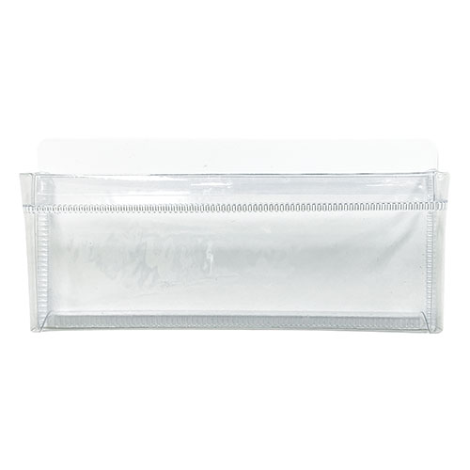
【提案書】
貼って収納マグネットポケット
特徴
キッチンの冷蔵庫・洗面所の洗濯機・玄関のドアなどの省スペースにマグネットで貼り付けて、透明なポケットに小物類を収納可能！中身に何が入っているかひと目でわかるので、とても便利です。
納期
納期スペース
仕様
素材：PVC・磁石
サイズ：125×20×60ｍｍ
包装：ポリ袋入/パッケージサイズ:130×20×60ｍｍ
備考：※冷蔵庫や洗濯機に貼り付け可能！小物を収納できるポケット付き!
お見積
お見積りスペース

